Slide 1
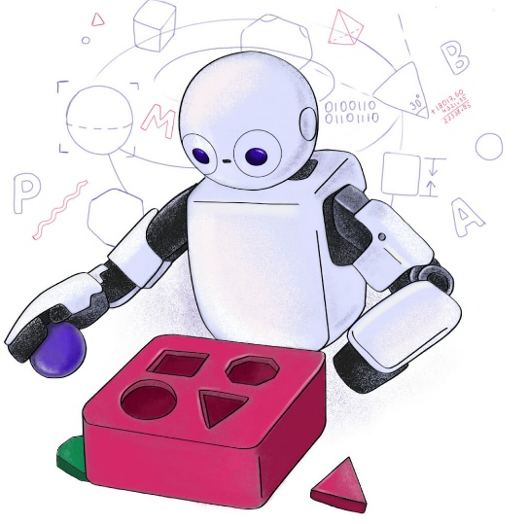

TP558 - Tópicos avançados em Machine Learning: Knowledge Distillation
Paulo Otavio Luczensky de Souza
paulo.souza@mtel.inatel.br

Slide 2
Introdução
Proposto pelos estudiosos Bucilă, Caruana e Niculescu-Mizil (2006).
Objetivo: transferir o conhecimento de um modelo ou um conjunto de modelos grandes para um modelo menor.
Considerado a primeira forma de compressão de modelos em IA.
Popularizado por Hinton (2015) que cunhou o termo Knowledge Distillation.

Slide 3
Introdução
O Knowledge Distillation pode ser aplicado em diversos cenários:
Visão Computacional
Compressão de redes profundas como YOLO, ResNet, EfficientNet.
Deploy em dispositivos móveis ou drones com recursos limitados.
Processamento de Linguagem Natural (NLP)
Modelos grandes como BERT, GPT, T5 podem ser destilados.
Redução de custo computacional em chatbots, tradução automática e sumarização.
Edge AI e IoT
Permite rodar modelos de IA em sensores, câmeras inteligentes e dispositivos IoT.
Mantém desempenho mesmo com hardware restrito e baixo consumo de energia.

Slide 4
Fundamentação teórica
O que é destilação de conhecimento?
Processo de transferência de conhecimento de um modelo ou conjunto de modelos grande e difícil de manejar para um único modelo menor.
Usado em modelos de redes neurais associados a arquiteturas complexas, incluindo diversas camadas e parâmetros de modelo.
Forma de compressão de modelos, permitindo economia de recursos computacionais e aplicação prática em cenários com restrições do mundo real.

Slide 5
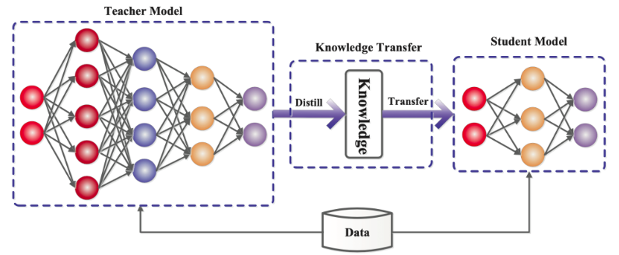
Fundamentação teórica
Um modelo menor(Student) é treinado para reproduzir o comportamento de um modelo maior(Teacher), aproveitando o conhecimento já adquirido.

Slide 6
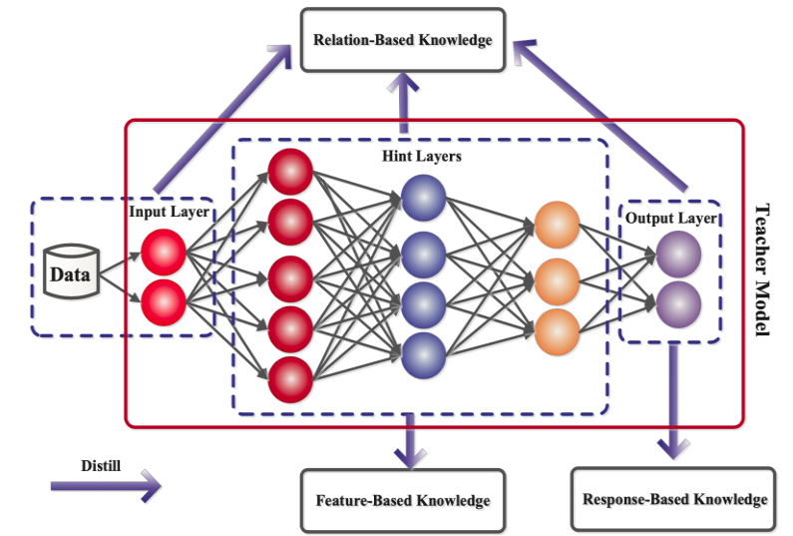
Fundamentação teórica - Redes Neurais
Conhecimento como parâmetros aprendidos
Em redes neurais, o conhecimento é representado pelos pesos e vieses ajustados durante o treinamento, que capturam os padrões extraídos dos dados.
Diversidade de fontes em redes profundas
Modelos profundos armazenam conhecimento em diferentes níveis, desde os logits finais (valores antes da aplicação da função softmax) até as atividades das camadas intermediárias (representações de alto nível).
Outras formas relevantes de conhecimento
Além das saídas e ativações, também são valiosas as relações entre neurônios e ativações e os próprios parâmetros estruturais do modelo professor.

Slide 7
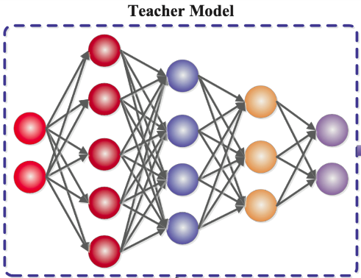
Fundamentação teórica - Professor(Teacher)
Modelo de referência: Teacher é o modelo maior e mais preciso que fornece conhecimento para o Student.
Objetivo: Guiar o Student a aprender padrões complexos sem precisar da mesma capacidade computacional.
Treinamento: Geralmente treinado previamente em dados rotulados com alto desempenho.
Flexibilidade: Pode transmitir diferentes tipos de conhecimento, como relações entre classes ou características internas do modelo.

Slide 8
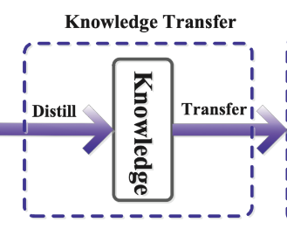
Fundamentação teórica - Transferência de Conhecimento
Fonte de conhecimento: Fornece logits finais (valores brutos gerados pelo modelo antes da função softmax).
Logits: representam a “confiança crua” do modelo em cada classe, sem estarem normalizados. Não são probabilidades ainda, apenas indicam o quanto o modelo acredita em cada classe.
Softmax: transforma os logits em probabilidades que somam 1, facilitando interpretação e comparação.
Importância na distilação: usar os logits permite que o Student capture relações sutis entre classes (ex.: o modelo acha “gato” quase tão provável quanto “leão”), não somente rótulos discretos.
Tipos de conhecimento transferido:
Ativação de camadas intermediárias (feature distillation):
Ex.: Se o Teacher aprende a detectar bordas e formas em camadas iniciais, o Student pode ser treinado para replicar essas ativações, mesmo sendo uma rede menor.
Relações entre classes:
Ex.: Teacher pode indicar que imagens de “gato” e “leão” têm semelhanças sutis (alta probabilidade relativa), mesmo que o rótulo real seja apenas “gato”.
Student aprende essas relações, melhorando generalização e evitando confusões.

Slide 9
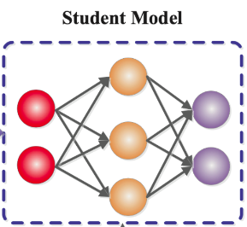
Fundamentação teórica - Estudante(Student)
Modelo aprendiz: Student é o modelo menor e eficiente, que aprende com o Teacher.
Objetivo: Replicar o desempenho do Teacher usando menos parâmetros e menor custo computacional.
Treinamento: Aprendizado baseado em rótulos reais combinados com soft targets (logits do Teacher) e, às vezes, ativações intermediárias.
Flexibilidade: Pode ser projetado para diferentes restrições, como velocidade de inferência, memória ou energia.
Benefício prático: Permite implementar modelos rápidos e leves mantendo boa precisão, ideal para dispositivos com recursos limitados.

Slide 10
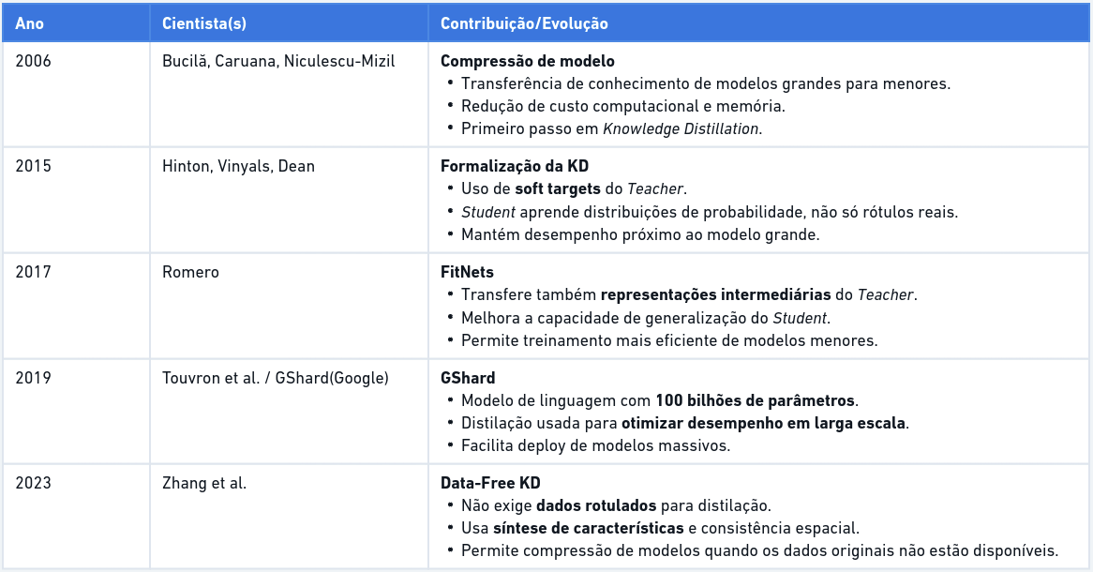
Fundamentação teórica

Slide 11
Tipos de Conhecimentos

Slide 12
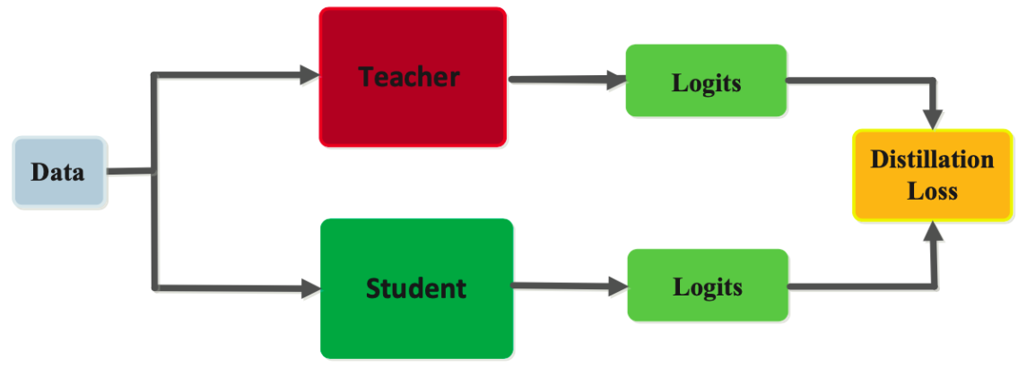
Arquitetura e funcionamento – Conhecimento baseado em resposta
Camada de saída final: O foco está nas previsões do Teacher, representadas pelos logits antes da função softmax.
Imitação pelo Student: O Student é treinado para replicar os logits do Teacher, aproximando-se do seu comportamento preditivo.
Função de perda de destilação: Mede a diferença entre os logits do Teacher e do Student; ao ser minimizada, o Student melhora suas previsões.
Alvos suaves (soft targets): Representam a distribuição de probabilidades sobre as classes, obtida via softmax.
Aplicação prática: Usada em classificação de imagens, dentro do contexto de aprendizado supervisionado.
Benefício: Student aprende padrões mais ricos do que aprenderia apenas com rótulos discretos, melhorando generalização.

Slide 13
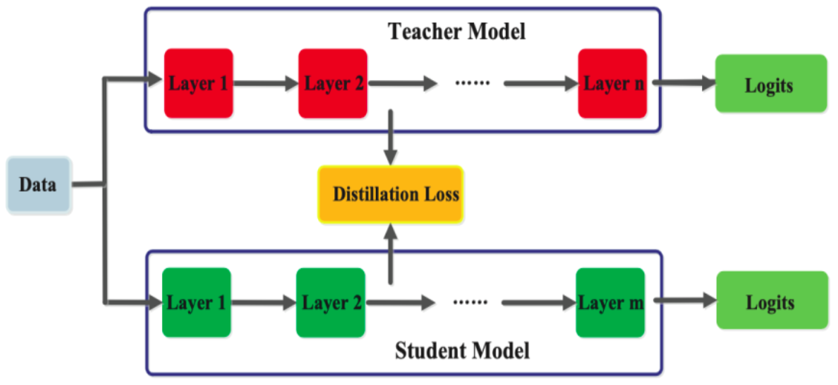
Arquitetura e funcionamento – Conhecimento baseado em recursos
Camadas intermediárias: O Teacher, além da saída final, captura conhecimento nas suas camadas internas, especialmente em redes profundas.
Extração de características: Essas camadas aprendem a discriminar padrões específicos, como bordas, formas e texturas (em visão computacional).
Objetivo: Treinar o Student para reproduzir as mesmas ativações de características aprendidas pelo Teacher.
Mecanismo: Uma função de perda de destilação minimiza a diferença entre as ativações de características do Teacher e do Student.
Importância: O Student aproveita representações ricas e estruturadas, acelerando o aprendizado e melhorando a generalização.

Slide 14
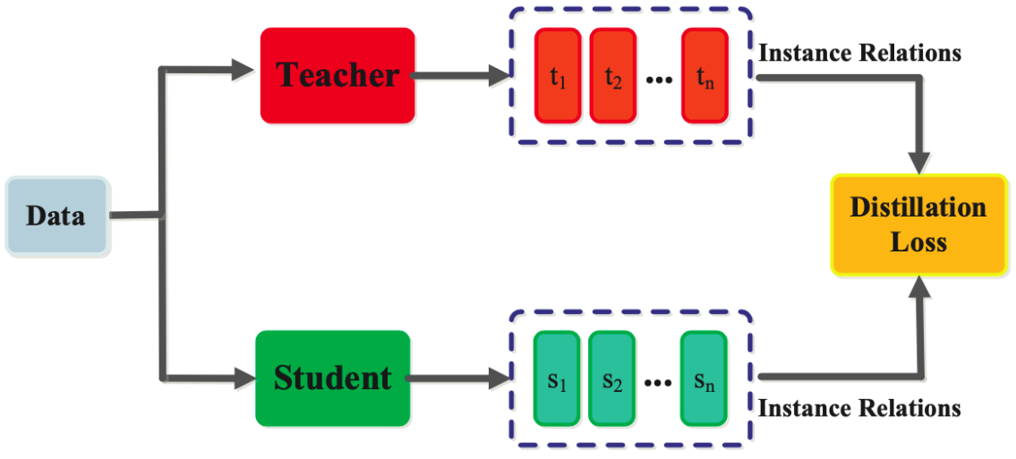
Arquitetura e funcionamento – Conhecimento baseado em relações
Foco: Em vez de olhar só para as respostas finais ou ativações isoladas, o Student aprende como diferentes partes da rede do Teacher se relacionam entre si.
Objetivo: Ensinar o Student a capturar como diferentes representações se conectam dentro da rede, e não apenas os valores individuais.
Formas de modelagem:
Correlação entre mapas de características (o quanto “andam juntos”).
Grafos que representam dependências entre neurônios/camadas.
Matriz de similaridade para medir proximidade entre representações.
Mecanismo: Funções de perda são usadas para alinhar as relações do Student com as do Teacher.
Benefício: O Student não copia só valores, mas entende a estrutura oculta do conhecimento, o que melhora a generalização e a captura de padrões complexos.

Slide 15
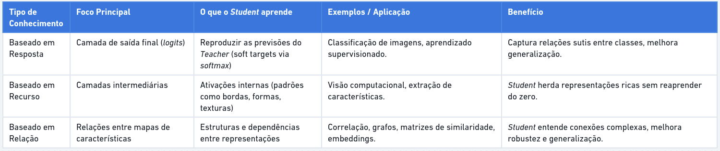
Tipos de Conhecimentos - Resumo

Slide 16
Tipos de Destilação

Slide 17
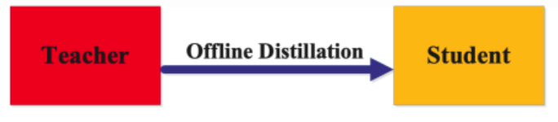
Arquitetura e funcionamento – Destilação Offline
Definição: Método mais comum de Knowledge Distillation.
Processo: Teacher é pré-treinado em um conjunto de dados e depois usado para guiar o Student.
Disponibilidade: Grande variedade de modelos pré-treinados está disponível publicamente e pode ser usada como Teacher.
Vantagem: Técnica consolidada e mais simples de implementar em comparação com outras abordagens.
Aplicação: Útil em diferentes cenários, adaptando o Teacher ao caso de uso.

Slide 18
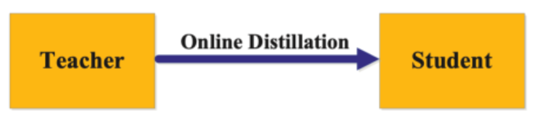
Arquitetura e funcionamento – Destilação Online
Definição: Teacher e Student são treinados simultaneamente.
Motivação: Usada quando não há modelo pré-treinado disponível para atuar como Teacher.
Processo: Ambos os modelos se atualizam ao mesmo tempo, compartilhando conhecimento durante o treinamento.
Execução: Pode ser implementada com computação paralela, aumentando a eficiência.
Vantagem: Método altamente eficiente e aplicável em cenários onde o pré-treinamento é inviável.

Slide 19
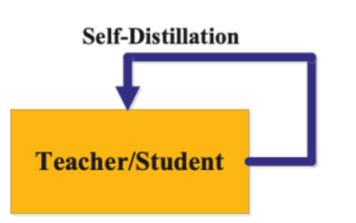
Arquitetura e funcionamento – Auto Destilação
Definição: O mesmo modelo atua como Teacher e Student, ou seja, ele ensina a si próprio durante o treinamento.
Processo interno: As camadas mais profundas (que capturam representações mais complexas) fornecem sinais de aprendizado para treinar as camadas mais superficiais, fortalecendo a base da rede.
Variações de Aprendizado:
Transferência entre épocas: o conhecimento obtido em épocas anteriores guia épocas posteriores.
Transferência entre camadas: informações de partes mais avançadas da rede ajudam as iniciais.
Categoria: Considerada um caso especial de destilação online.
Vantagem: Dispensa modelo externo, aproveitando melhor a própria rede para melhorar desempenho.

Slide 20
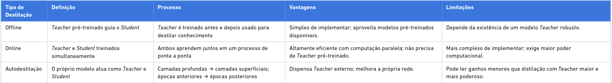
Tipos de Destilação - Resumo

Slide 21
YOLO
YOLO (You Only Look Once)
O que é: Algoritmo de detecção de objetos em tempo real.
Como funciona: Analisa a imagem inteira de uma vez, prevendo caixas delimitadoras (bounding boxes) e classes simultaneamente.
Vantagem: Muito rápido e eficiente, adequado para aplicações em tempo real.
Aplicações: Vigilância, veículos autônomos, drones, análise de imagens médicas, entre outros.

Slide 22
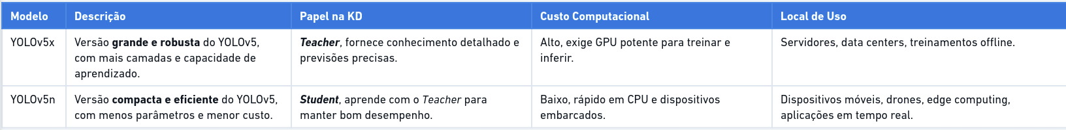
Exemplo de Aplicação
Utilizou-se o YOLOv5x como Teacher e o YOLOv5n como Student para demonstrar a aplicação de Knowledge Distillation em detecção de objetos.

Slide 23
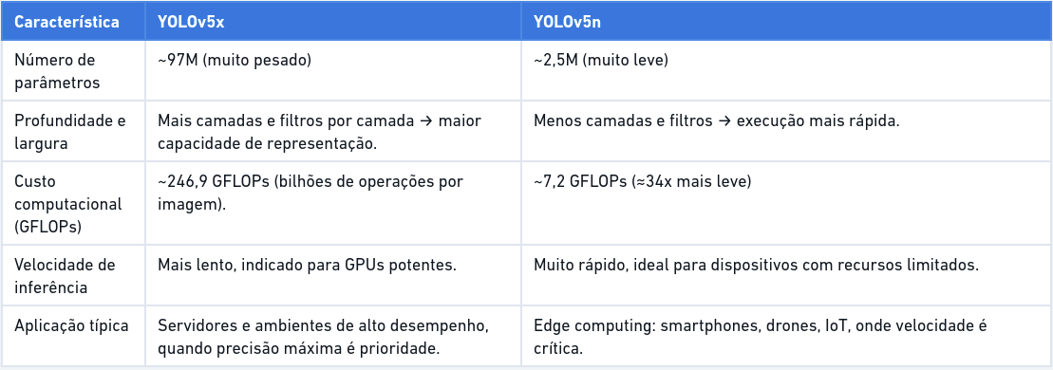
YOLOv5x Vs YOLOv5n

Slide 24
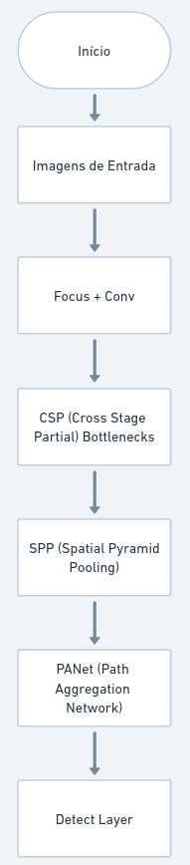
Arquitetura e funcionamento – YOLOv5x e YOLOv5n
Input Image: Imagem de entrada do conjunto de folhas de tomate
Focus + Conv: A camada Focus divide a imagem em partes menores e as concatena, aumentando a riqueza de informação. Extrai features iniciais. A convolução atua como um "filtro" que desliza sobre a imagem de entrada, buscando por características específicas
CSP (Cross Stage Partial) Bottlenecks: CSP divide os mapas de feature em blocos, processando apenas uma parte em cada etapa e depois combinando. Captura padrões complexos.
SPP (Spatial Pyramid Pooling): Permite que o modelo capture informações de diferentes escalas. Contexto multi-escala.
PANet (Path Aggregation Network): Integra informações de camadas profundas e superficiais. Fusiona features de diferentes níveis.
Detect Layer: Gera as predições finais; bounding boxes que delimitam as regiões afetadas e a classe da doença. Previsão de bounding boxes e classes.

Slide 25
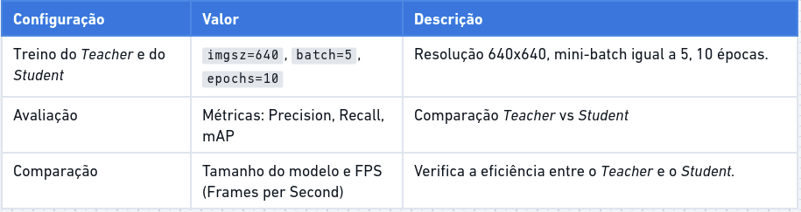
Exemplo de Aplicação
Dataset Utilizado
Base de dados: Tomato Dataset
Características:
Total de imagens: 233
Divisão dos dados:
111 para treinamento
32 para validação
90 para teste
Tipo de dado: imagens de tomates para classificação/detecção
Configurações de Treinamento e Avaliação

Slide 26
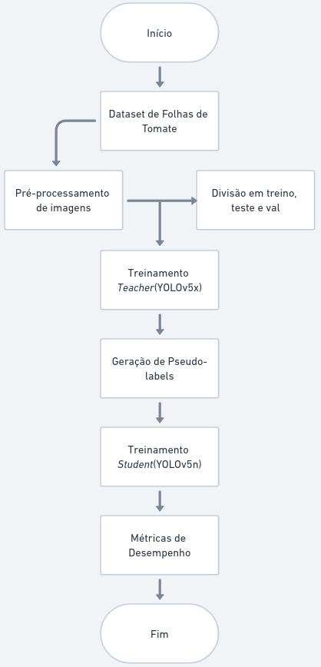
Dataset de Folhas de Tomate
Conjunto de imagens de folhas de tomate, categorizadas em diferentes doenças e folhas saudáveis.
Pré-processamento de Imagens
Normalização, redimensionamento e possíveis augmentations (rotação, etc.).
Garantem que os modelos recebam dados consistentes e robustos.
Split em train, val e test
Train: conjunto usado para treinar o modelo.
Val: conjunto de validação, criado para monitorar performance durante o treinamento e evitar overfitting.
Test: conjunto final para avaliar o desempenho real do modelo.
Treinamento Teacher (YOLOv5x)
Modelo robusto e pesado, com alta capacidade de aprendizado.
Geração de Pseudo-labels
O Teacher é usado para gerar pseudo-labels, que são labels preditas automaticamente para imagens do train set.
Essencial para transferir conhecimento do modelo grande para o modelo leve.
Treinamento Student (YOLOv5n)
Treinado usando pseudo-labels do Teacher.
Avaliação e Comparação
Medição de métricas como: Precision, Recall, velocidade de inferência (FPS), etc.

Slide 27
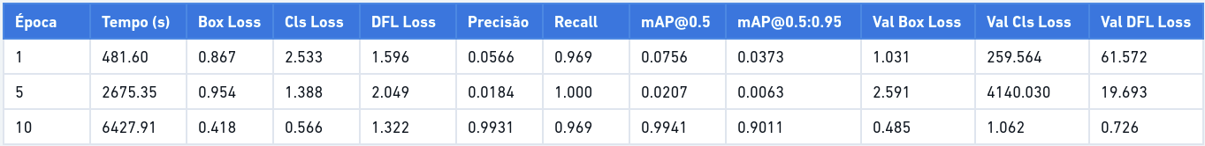
Resultados do Teacher (YOLOv5x)
Box Loss → erro na predição das caixas delimitadoras (quanto menor, melhor).
Cls Loss → erro na classificação das classes dentro das caixas.
DFL Loss (Distribution Focal Loss) → perda usada para melhorar a precisão das bordas das caixas.
Precisão (Precision) → proporção de predições corretas entre todas as predições positivas feitas.
Recall → proporção de verdadeiros positivos capturados em relação ao total existente.
mAP@0.5 → mean Average Precision com limiar de IoU = 0.5 (quanto maior, melhor).
mAP@0.5:0.95 → média do mAP em diferentes limiares de IoU (0.5 a 0.95, mais rigoroso).
Val Box Loss → perda de localização (caixas) medida no conjunto de validação.
Val Cls Loss → perda de classificação medida no conjunto de validação.
Val DFL Loss → perda de distribuição focal medida no conjunto de validação.

Slide 28
Diferença entre mAP@0.5 e mAP@0.5:0.95
mAP@0.5
Mede a qualidade das predições considerando IoU ≥ 50%.
Exemplo: se a caixa prevista cobre pelo menos metade da caixa real, conta como acerto.
É mais permissivo, por isso costuma ter valores mais altos.
mAP@0.5:0.95
Calcula a média do mAP em vários níveis: IoU de 0.5 até 0.95 (de 0.05 em 0.05).
Exige que o modelo seja bom tanto em sobreposições "fáceis" (50%) quanto em muito precisas (95%).
É mais rigoroso e mostra se o modelo realmente localiza os objetos com alta exatidão.
Link para a compreensão do cálculo do IoU: https://learnopencv.com/intersection-over-union-iou-in-object-detection-and-segmentation/

Slide 29
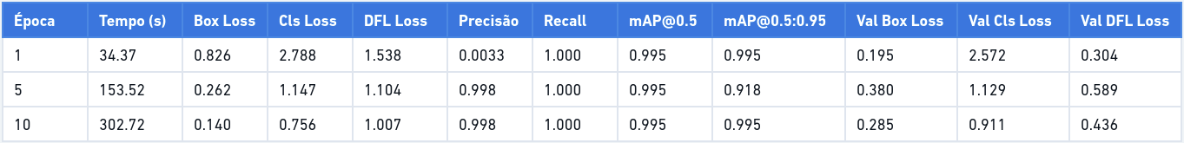
Resultados do Student (YOLOv5n)
Box Loss → erro na predição das caixas delimitadoras (quanto menor, melhor).
Cls Loss → erro na classificação das classes dentro das caixas.
DFL Loss (Distribution Focal Loss) → perda usada para melhorar a precisão das bordas das caixas.
Precisão (Precision) → proporção de predições corretas entre todas as predições positivas feitas.
Recall → proporção de verdadeiros positivos capturados em relação ao total existente.
mAP@0.5 → mean Average Precision com limiar de IoU = 0.5 (quanto maior, melhor).
mAP@0.5:0.95 → média do mAP em diferentes limiares de IoU (0.5 a 0.95, mais rigoroso).
Val Box Loss → perda de localização (caixas) medida no conjunto de validação.
Val Cls Loss → perda de classificação medida no conjunto de validação.
Val DFL Loss → perda de distribuição focal medida no conjunto de validação.

Slide 30
Comparação Final (Época 10)
Evolução das perdas
As métricas Box Loss, Cls Lloss e DFL Loss diminuem ao longo das épocas, mostrando que o modelo está aprendendo a localizar e classificar melhor.
Precisão (Precision)
Mede quantos dos positivos detectados estavam corretos.
No Student, ficou muito alto logo desde as primeiras épocas (~0.99).
No Teacher, precisou de mais épocas para estabilizar.
Recall
Mede quantos objetos reais o modelo conseguiu detectar.
Ambos atingem valores próximos de 1, o que indica boa cobertura das classes.
mAP@0.5 e mAP@0.5:0.95
Teacher demorou mais para estabilizar, mas atingiu bons valores (0.994 e 0.901).
Student atingiu valores estáveis rapidamente, mostrando eficiência mesmo com menos parâmetros.
Tempo de treinamento
O Teacher é muito mais pesado, cada época levou centenas de segundos.

Slide 31
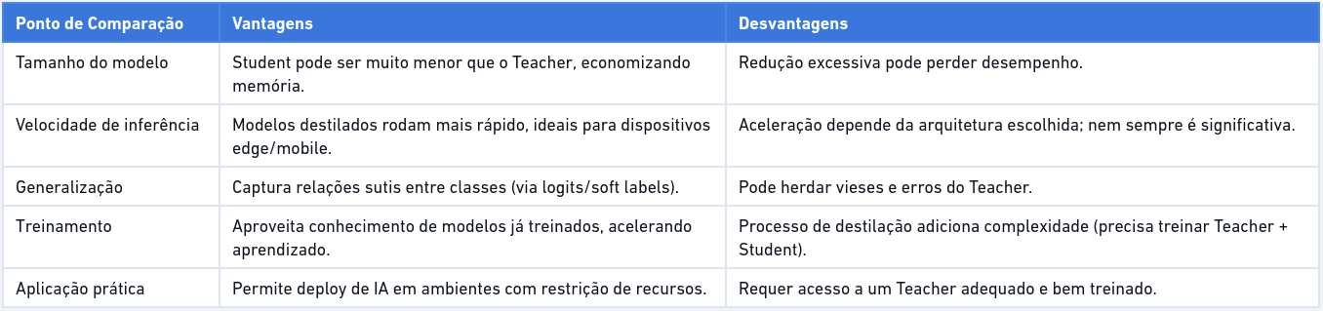
Vantagens e Desvantagens: Knowledge Distillation

Slide 32
Perguntas?

Slide 33
Referências
[1] HINTON, Geoffrey; VINYALS, Oriol; DEAN, Jeff. Distilling the knowledge in a neural network. arXiv, 9 mar. 2015. Disponível em: https://arxiv.org/pdf/1503.02531
[2] AMRANI, Abderraouf et al. Insect detection from imagery using YOLOv3-based adaptive feature fusion convolution network. Crop and Pasture Science, v. 74, n. 6, p. 615–627, 2022. Disponível em: https://www.publish.csiro.au/cp/pdf/CP21710
[3] TEKI, Sundeep. Knowledge distillation: princípios, algoritmos e aplicações. Neptune.ai, 29 set. 2023. Disponível em: https://neptune.ai/blog/knowledge-distillation
[4] GANESH, Prakhar. Knowledge distillation simplified. Towards Data Science, 27 mar. 2020. Disponível em: https://towardsdatascience.com/knowledge-distillation-simplified-dd4973dbc764

Slide 34
Referências
[5] BUCILUĂ, Cristian; CARUANA, Rich; NICULESCU-MIZIL, Alexandru. Model compression. In: Proceedings of the 12th ACM SIGKDD International Conference on Knowledge Discovery and Data Mining (KDD '06). New York: ACM, 2006. p. 535–541. DOI: 10.1145/1150402.1150464.
[6] KWABENA, Patrick Mensah et al. Dataset for crop pest and disease detection. Mendeley Data, v. 1, 26 abr. 2023. DOI: 10.17632/bwh3zbpkpv.1. Disponível em: https://data.mendeley.com/datasets/bwh3zbpkpv/1
[7] JOCHER, Glenn. YOLOv5. GitHub, 2020. Disponível em: https://github.com/ultralytics/yolov5

Slide 35

Repositório GitHub
Link de acesso ao repositório:
https://github.com/PauloLuczensky/Knowledge-Distillation

Slide 36

Quizz
Link de acesso ao Quizz:
https://docs.google.com/forms/d/e/1FAIpQLScffH2pj0BP74CGNaK9KljXnDXpirXIWqp88cDxi1jlNQvZNQ/viewform?usp=sharing&ouid=106472963272670763809

Slide 37
Obrigado!

